Slide 1
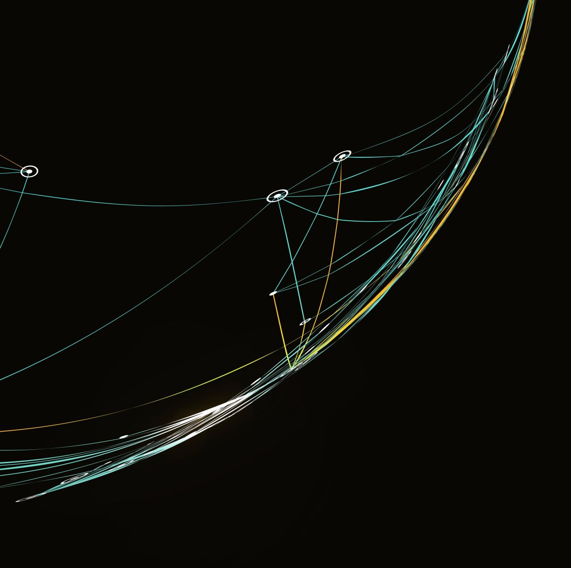
Работы по монтажу кабельных трасс коллайдера.

Slide 2

Проектирование кабельных трасс для защиты от срыва сверхпроводимости и ССО (Заказчик Иванов Е. В. и Горелышев И.В)
Получена смета от ОКС - 22 299 690,00руб. Передана подрядчику ждем ответа.
Если сумма будет согласована без конкурса, через гарантийное письмо фирма готова начать подготовительные работы.
2.1 Можно готовить документы для передачи давальческого сырья (кабели)
2.2 Выход на объекты, анализ готовности трасс
2.3 Закупка материалов со стороны подрядчика
2.4 Разметка земли для прокладки труб во дворе коллайдера
2.5 Бурение отверстий
Работы могут начать с 1 июна 2024 года.
Сроки работ 4 месяца с возможностью досрочного окончания.
На работы планируется выделить 12 человек.
Нужно определить кто будет курировать строительные и монтажные работы.

Slide 3
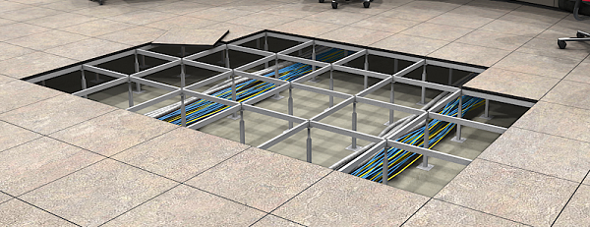
Проектирование кабельных трасс, внутри помещений коллайдера. Фальшпол
Есть предложение в каждой комнате где стоят шкафы, сделать фальшпол высотой 30 см и под ним проложить кабельные трассы.
Этапы проектирования:
Установка шкафов на высоту 30 см.
Прокладка кабельных трасс
Монтаж фальшпола. В проектировании комнат будем учитывать данные для фальшпола.

